Slide 1
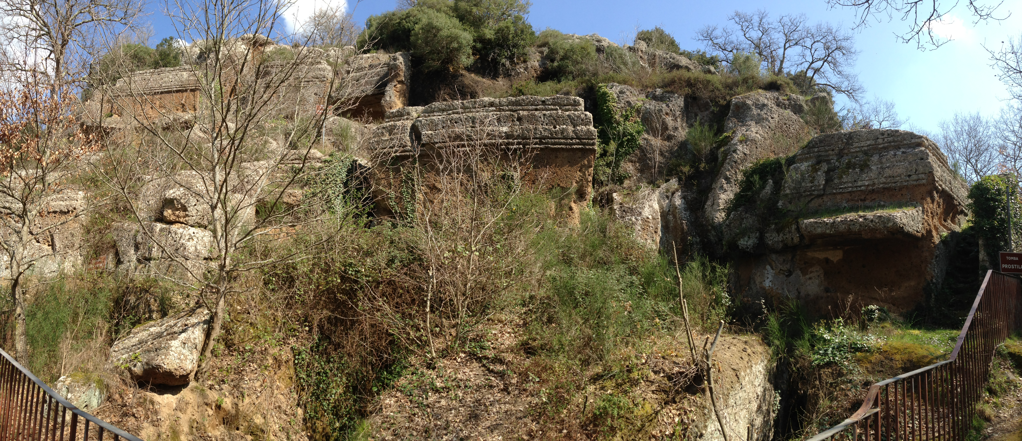
Norchia

Slide 2
Roma:sarcofago del V secolo

Slide 3
Altare dei Vicomagistri. Musei Vaticani

Slide 4
Altare dei Vicomagistri. Museo della Centrale Montemartini

Slide 5
Affresco di larario pompeiano

Slide 6
Legge delle XII Tavole. Tavola X. Cic., de leg. II.60
Un uomo non deve essere sepolto né incinerato in città.
Questo non lo si deve fare: il legno della pira non dev’essere levigato con l’ascia.
L’oro è proibito. Anche se i suoi denti sono stati fissati con l’oro.
Il cadavere non dev’essere unto dagli schiavi… Non si deve annaffiare con liquidi costosi, né usare grandi corone, né incensieri.

Slide 7
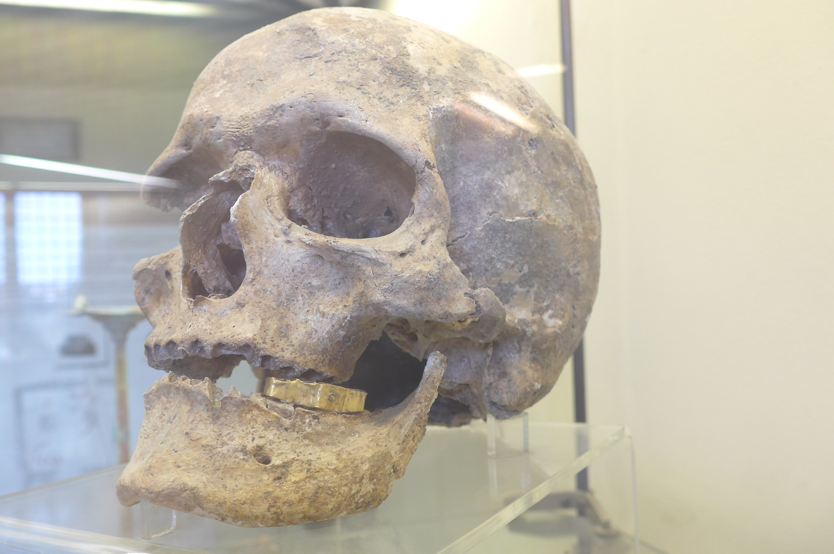
Protesi dentaria in oro dall’agro falisco

Slide 8
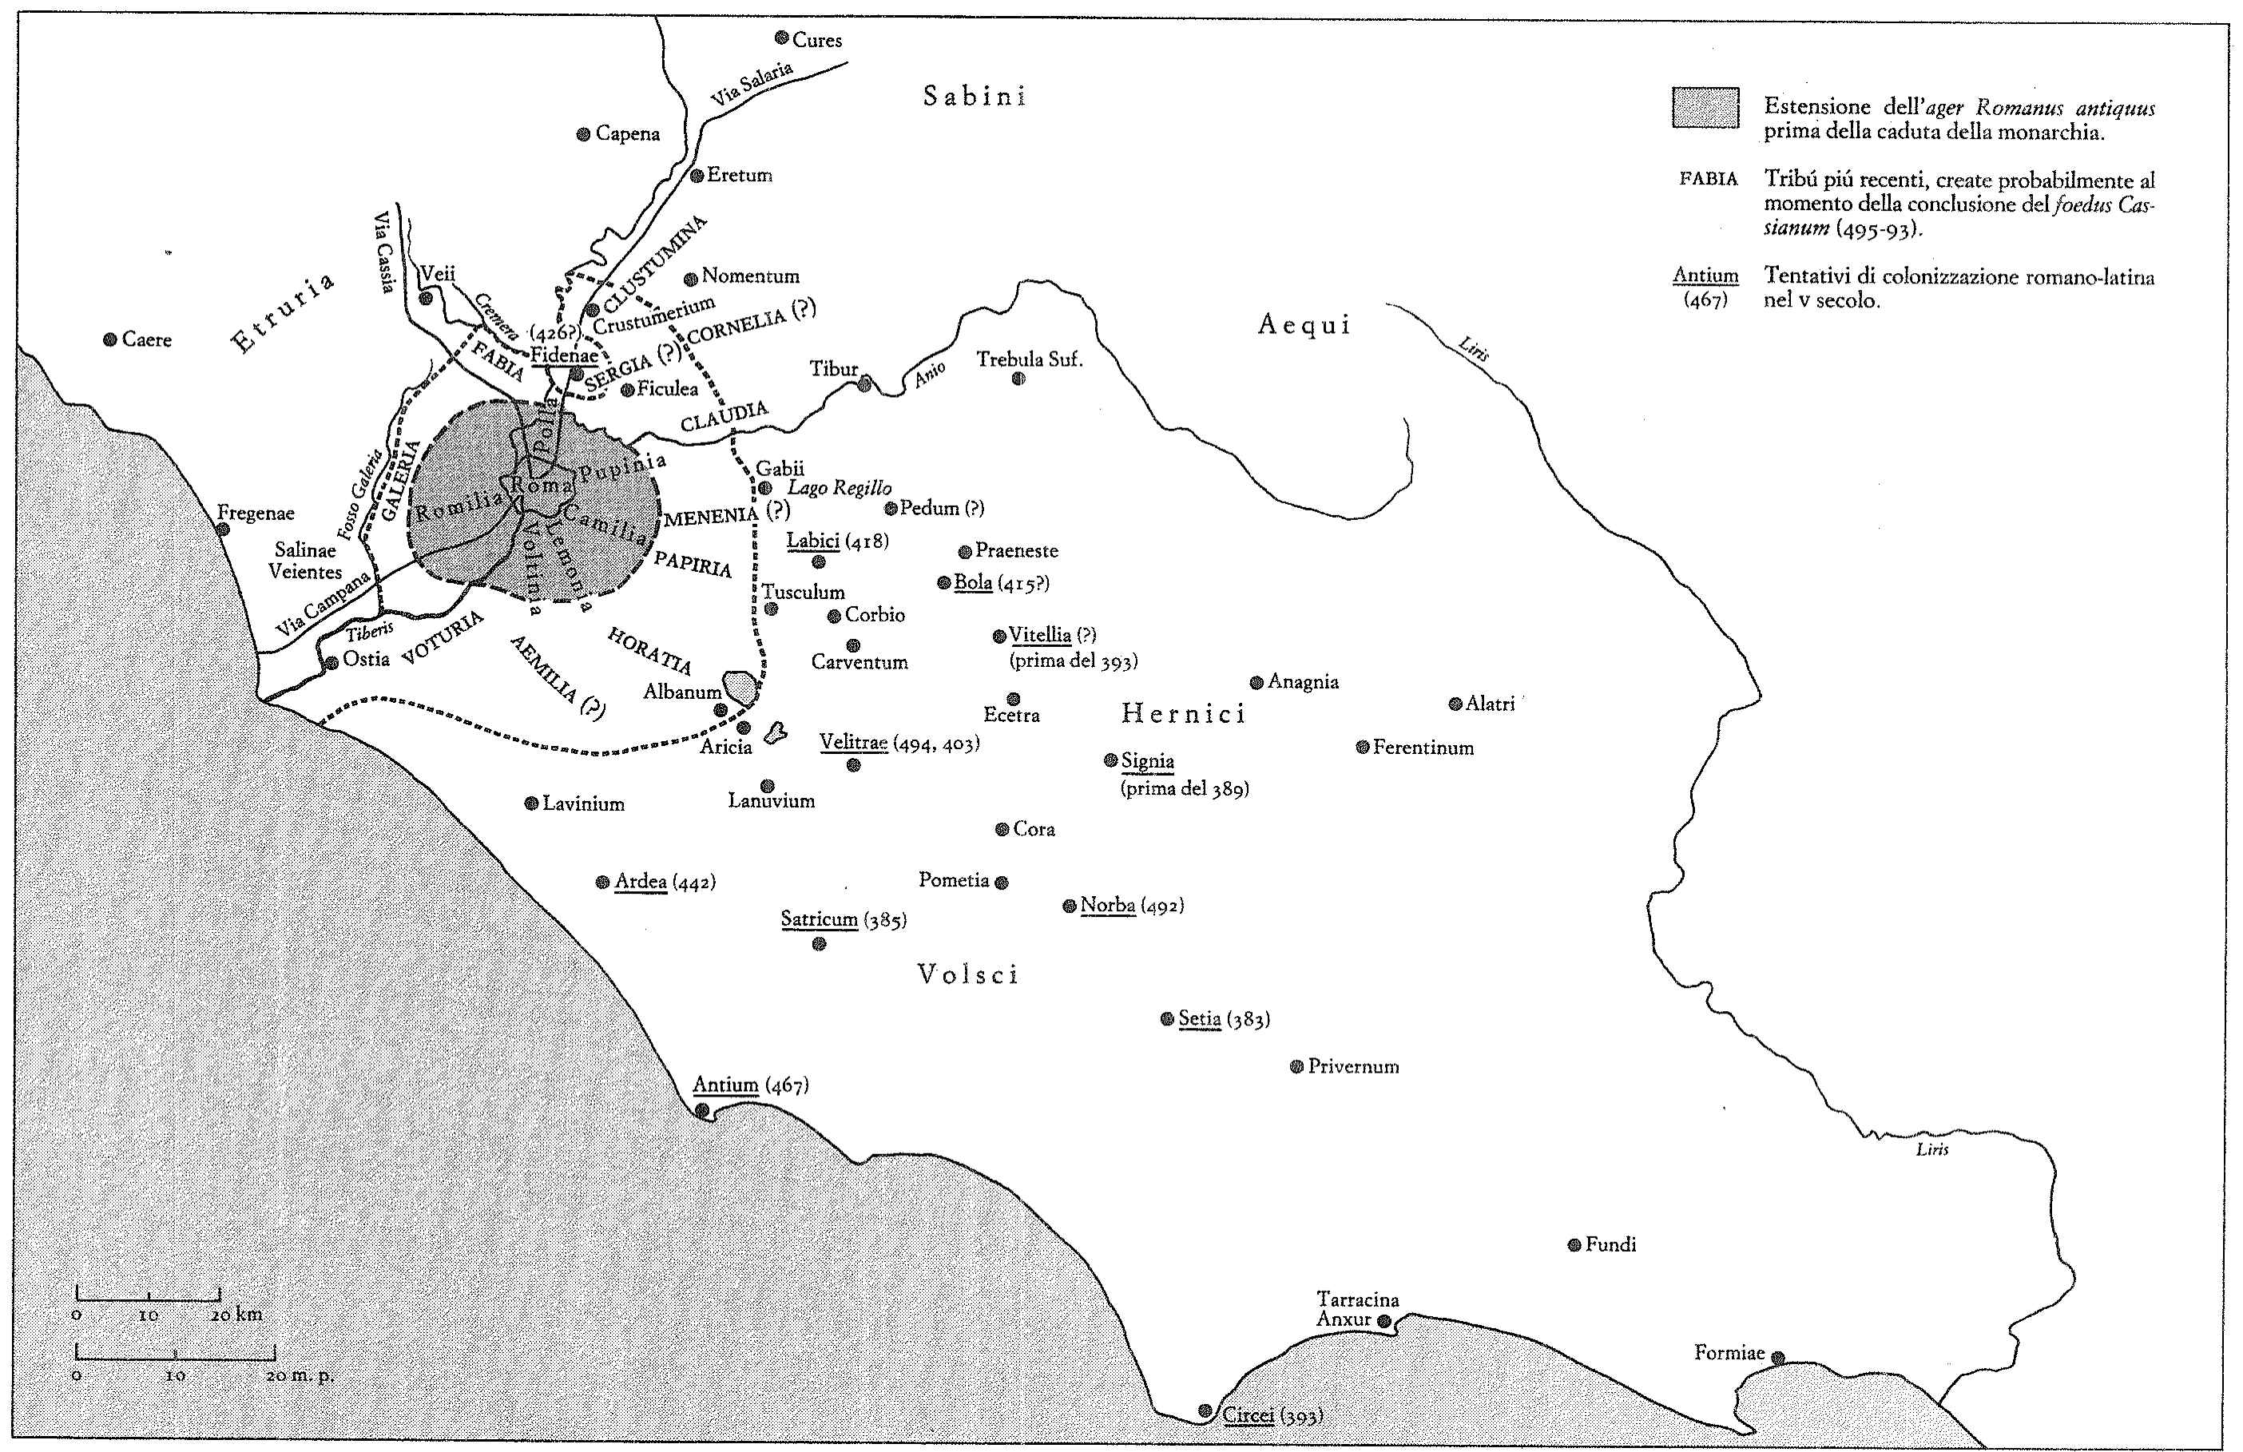
Ager Romanus antiquus

